Slide 1
Banco InovaData Programa de Governança e Segurança dos Dados
Mestrado em Ciência dos Dados

Slide 2

“Os valores dos dados mestre são considerados de ouro“ – Mark Mosley, et al., DAMA
1

Slide 3
Agenda
01
02
03
04
05
06
Business Case
Stakeholders
Definição da Estratégia
Estrutura Operacional
Implementação
Metadados, Catálogo de Dados e Gestão de Dados Mestre
07
08
Segurança e Qualidade
Ferramentas
2

Slide 4


Introdução
Este projeto aborda a implementação de um Programa de Governança e Segurança de Dados (PGSD) para o Banco InovaData. Foca nos desafios de qualidade, segurança e conformidade, com impacto estratégico no setor financeiro.
3

Slide 5
01
Identificação de Iniciativas de Gestão de Dados (Business Case)
4
Notes:
Maria

Slide 6
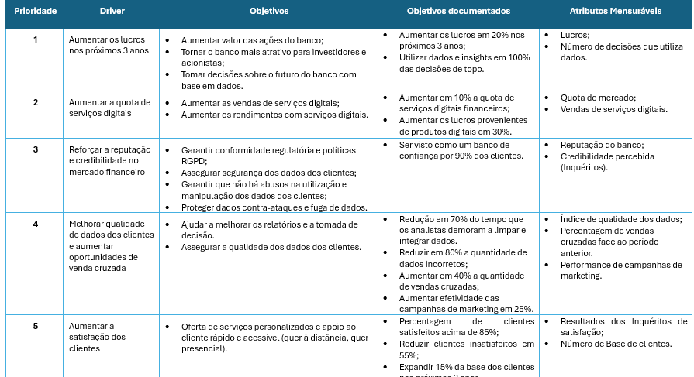
Business Case
5
Notes:
Com os objetivos estrategicos do banco (pagina 5), no nosso caso os drivers para as iniciativas de gestao de dados, definimos objetivos, objetivos documentados e atributos mensuraveis.
Depois disso definimos a prioridade para cada um desses drivers.
Como os lucros de uma empresa são a principal razão da sua existência, colocámos este driver em primeiro lugar . E Por ultimo, mas nao menos importante, o aumento da satisfaçao dos clients.
Dar o exemplo do Segundo driver.
Aumentar os lucros nos próximos 3 anos
Os lucros de uma empresa são a principal razão da sua existência. É através deles que é capaz de se gerar valor para a comunidade onde se insere, pagar salários e responder às necessidades dos seus clientes.
O banco InovaData não é diferente, ele procura de forma constante e sustentável aumentar os seus lucros, enquanto faz cumprir com o que considera ser as suas responsabilidades sociais. Será com os lucros obtidos que o banco será capaz de pagar aos seus acionistas e investir na inovação dentro do setor financeiro.
Para alcançar estes objetivos é essencial que a empresa seja otimizada nesse sentido, isto inclui a utilização de dados, e tudo o que a sua utilização implica, para capacitar os seus colaboradores com as ferramentas para tomar decisões informadas, baseadas em dados reais e fidedignos, obtendo vantagem competitiva sobre os seus concorrentes.
Aumentar a quota de serviços digitais
A crescente competição com as FinTechs exige que a organização acelere a digitalização dos seus serviços, aumentando a sua quota de 30% para 60% em dois anos, reflexo da importância que o banco dá ao crescimento dos seus serviços digitais. Melhorar os canais digitais, como a página web e as aplicações móveis, é essencial para atender às expectativas dos clientes por conveniência e personalização. Com uma gestão eficiente de dados, será possível criar interfaces mais intuitivas, otimizar processos e gerar insights valiosos para inovação. Isso fortalecerá a competitividade, aumentará a eficiência operacional e permitirá à organização liderar no mercado de serviços digitais.
Reforçar a reputação e credibilidade no mercado financeiro
Reforçar a reputação e credibilidade do banco no mercado financeiro é crucial. Este é um dos principais fatores com que o banco se posiciona no mercado. Para além de ser coerente com o seu posicionamento, a credibilidade é fundamental para angariar novos clientes, reter os atuais e consequentemente alinhar o banco com regulamentos e leis, tanto nacionais, como internacionais. Para alcançar este objetivo é crucial que os dados dos clientes dos bancos estejam seguros, dificultando a fuga de dados e a superfície de ataque do banco.
Para isso, será necessário definir políticas e procedimentos, garantir que os dados estejam atualizados, seguros e sincronizados entre os diferentes sistemas do banco, em especial o CRM e o ERP, apostando na integração de dados, redução de silos e shadow IT, controlo de acesso a dados sensíveis, formação dos colaboradores sobre como manipular os dados dentro do regulamento em vigor e práticas éticas e colocar mecanismos que protejam estes dados de hackers, tanto de forma proativa, como reativa.
Melhorar qualidade de dados dos clientes e aumentar oportunidades de venda cruzada
A escolha de priorizar a melhoria da qualidade dos dados dos clientes é justificada pela sua importância estratégica na tomada de decisões e na geração de oportunidades de negócio. Pois, dados confiáveis reduzem o tempo dedicado à limpeza e integração, permitindo que os analistas se concentrem em análises mais relevantes. Além disso, a redução de dados incoerentes assegura maior precisão nos relatórios, que são essenciais para decisões informadas.
Políticas de governança adequadas são fundamentais para manter a consistência e a qualidade dos dados, evitando impactos negativos em vendas e campanhas. Com dados precisos, é possível aumentar as vendas e os lucros, demonstrando um impacto direto nos resultados de negócio e na competitividade da organização.
Aumentar a satisfação dos clientes
A priorização de iniciativas para aumentar a satisfação dos clientes é justificada pela necessidade de oferecer serviços personalizados e um bom suporte ao cliente, fatores essenciais para melhorar a experiência do cliente, mantê-los e atrair novos clientes. Uma forma eficaz de avaliar se estes objetivos estão a ser cumpridos é através da realização de inquéritos de satisfação.
Também o objetivo de expandir a base de clientes em 15% nos próximos dois anos reforça a importância de um atendimento acessível e eficiente, assegurando competitividade no mercado e alinhamento com objetivos estratégicos.
Para alcançar estes objetivos será necessário adotar práticas que permitam identificar as dores e problemas dos clientes, bem como pontos de melhoria nos serviços do banco e no apoio ao cliente. Estas práticas incluem garantir que os dados dos clientes se encontram atualizados e integrados com os diferentes sistemas do banco, medir a satisfação do cliente ao longo do seu ciclo de vida e adotar ações para fidelizar, reter e aumentar as vendas junto dos clientes existentes.

Slide 7
02
Engagement e Obtenção de Compromisso das Partes Interessadas
6
Notes:
Rodrigo

Slide 8

Stakeholders
Os stakeholders são todas as partes interessadas ou influenciadas direta ou indiretamente por uma organização, projeto ou decisão. Incluem pessoas, grupos ou organizações que têm um interesse legítimo nos resultados, operações ou impactos de uma iniciativa. Podem ser internos ou externos.
7

Slide 9
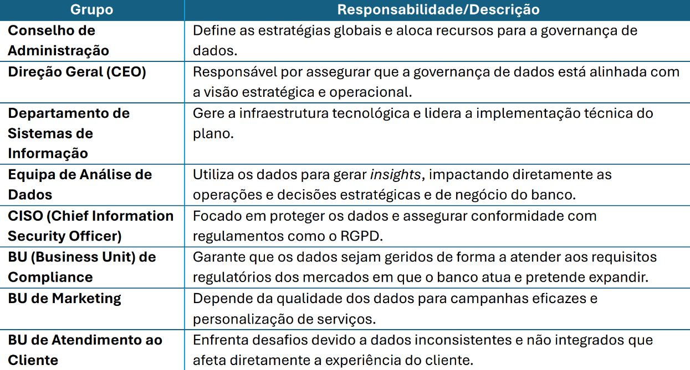
Stakeholders internos
8

Slide 10
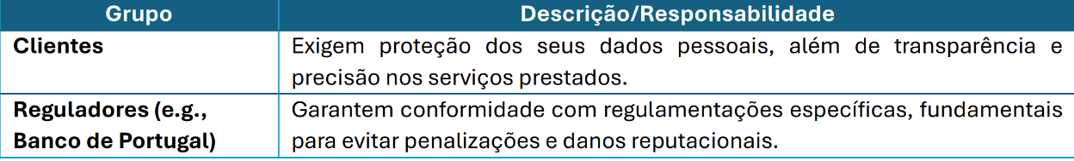
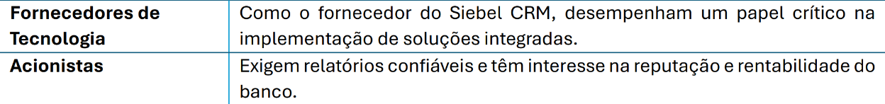
Stakeholders externos
9

Slide 11
Assegurar o compromisso das partes interessadas
Para garantir o sucesso do plano de governança de dados, é essencial criar um ambiente no qual todas as partes interessadas (stakeholders) compreendam os benefícios da iniciativa e sintam que o seu envolvimento é valorizado e recompensado.
Para isso, o banco pode adotar iniciativas como:
Workshops
Webinars
Criação de um portal de governança de dados
Prémios salariais
Aumento do número dos dias de férias
10

Slide 12
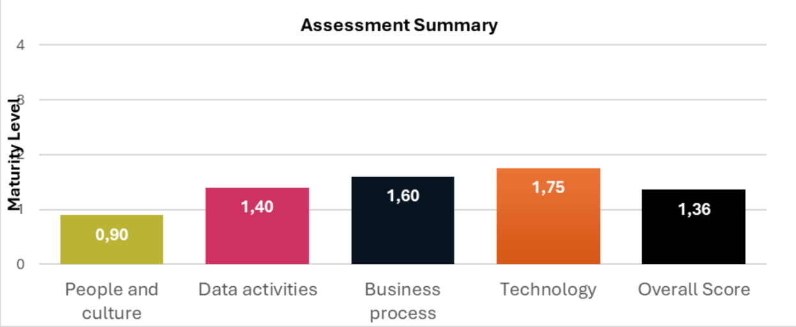
Avaliação da Maturidade dos Dados
De forma a apurar a maturidade digital do banco foi utilizada a framework da HESA.
Os dados são recolhidos, armazenados e tratados num contexto inteiramente operacional. Os processos empresariais são, na melhor das hipóteses, embrionários, enquanto a tecnologia tem uma utilização muito limitada. É difícil lidar com a operação e a mudança e a qualidade dos resultados não é fiável.
11

Slide 13
03
Definição da Estratégia
12
Notes:
Eliana

Slide 14
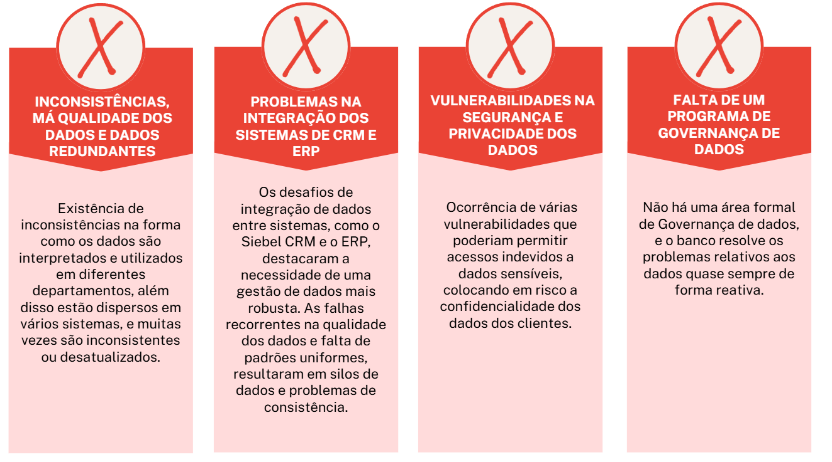
Alinhamento Estratégico e Aumento do valor do Banco
Principais problemas enfrentados pelo Banco InovaData:
13

Slide 15

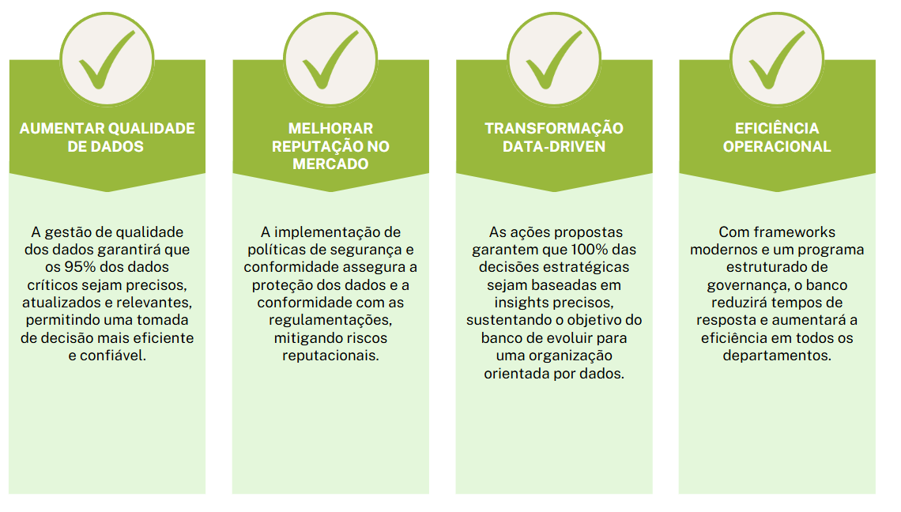
Alinhamento Estratégico e Aumento do valor do Banco
O PGSD tem como base o desenvolvimento de processos de gestão de dados, de metadados, de qualidade, de privacidade e segurança da informação, entre outros.
Essas iniciativas apoiam diretamente os objetivos estratégicos do Banco InovaData, tais como:
14

Slide 16
Definição de Metas e Objetivos
Driver | Objetivos Documentados | Iniciativas
Aumentar os lucros nos próximos 3 anos | Aumentar os lucros em 20% em 3 anos; | Implementar um Data Lake; Criar relatórios baseados em KPI's; Realizar análises preditivas;
Aumentar as quotas de serviços digitais | Aumentar em 10% essas quotas; Aumentar em 30% os lucros provenientes; | Implementar um catálogo de dados Realizar integração de dados entre sistemas
Reforçar a reputação e credibilidade no mercado financeiro | Ser visto como um banco de confiança por 90% dos clientes. | Adotar soluções de monitorização em tempo real para identificar e mitigar riscos de fuga de dados; Implementar políticas de segurança de dados alinhadas com a RGPD; Criar perfis de acesso com controlos rigoroso
Melhorar qualidade de dados e aumentar oportunidades de venda cruzada | Redução em 70% do tempo para limpar e integrar dados e em 80% a quantidade de dados incorretos; Aumentar em 40% a quantidade de vendas cruzadas; | Implementar uma plataforma de governança de dados com funções de validação e limpeza de dados; • Criar formações para os colaboradores; • Aplicar análises preditivas para identificar oportunidades de venda cruzada;
Aumentar a satisfação dos clientes | Atingir percentagem de clientes satisfeitos acima de 85% e reduzir os insatisfeitos em 55%; Expandir em 15% a base dos clientes nos próximos 2 anos. | Criar uma visão 360º do cliente Automatizar relatórios de satisfação do cliente Introduzir um sistema de feedback em tempo real Analisar padrões de comportamento
15

Slide 17
04
Estrutura Operacional
16
Notes:
Maria
Página 7 para a frente na Caraterização - Estrutura Organizacional

Slide 18
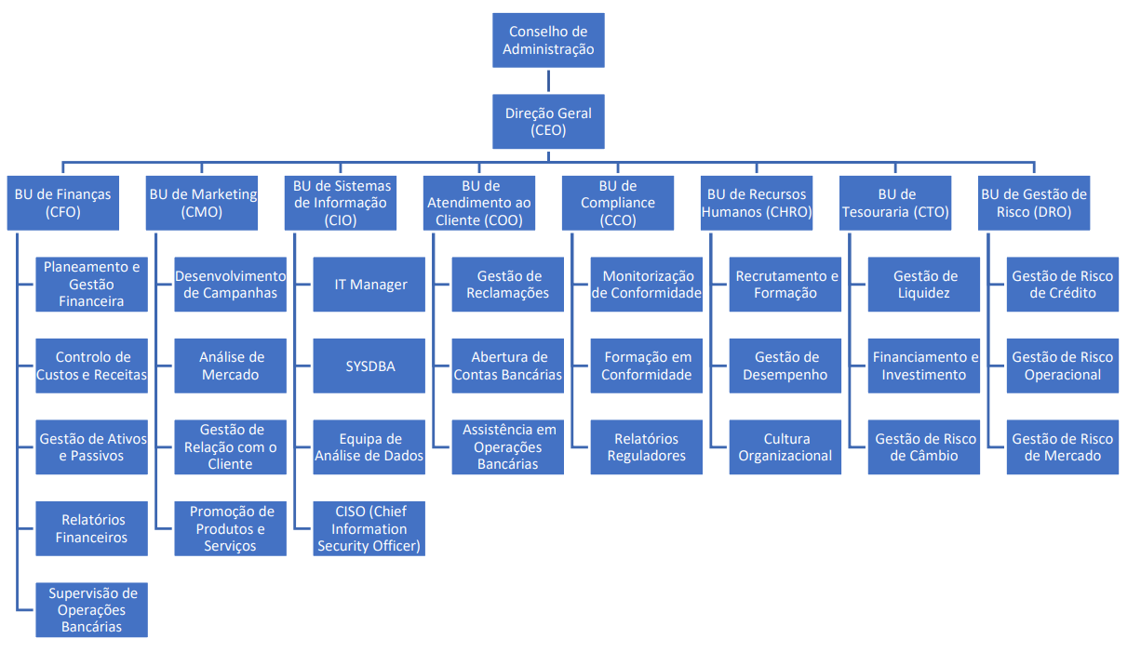
Organograma do Banco InovaData
17

Slide 19
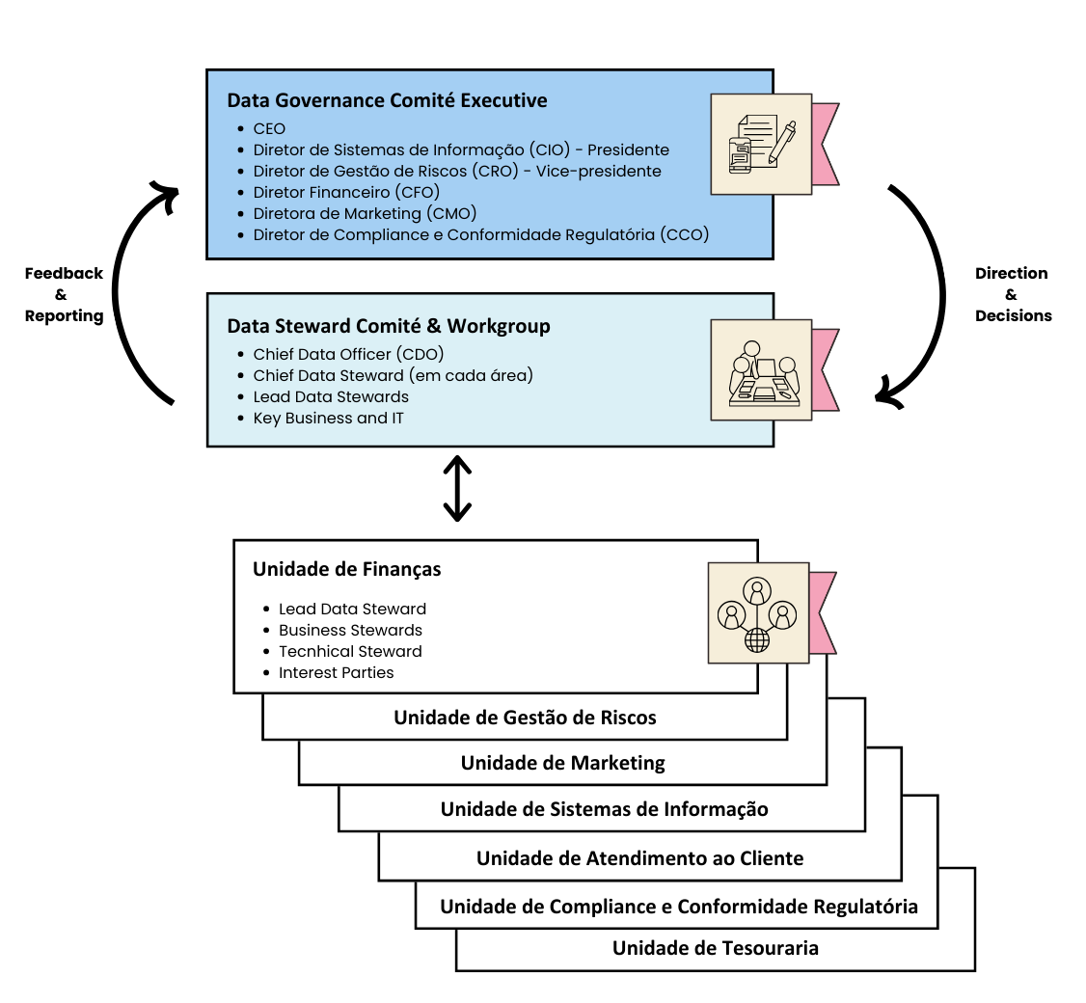
Modelo Operacional de GD
18

Slide 20
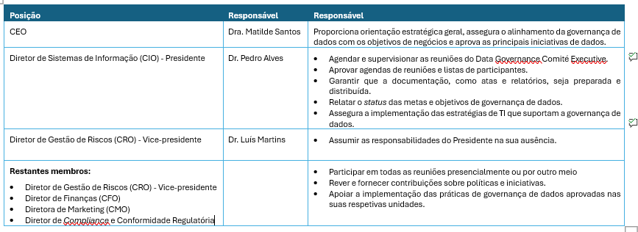
Papéis e Responsabilidades Data Governance Comité Executivo
19

Slide 21
Papéis e Responsabilidades Data Steward Comité & Workgroups
Chief Data Officer (CDO)
Chief Data
Steward
Lead Data
Stewards
Key Business
and IT
Coordena o programa de governança de dados, assegurando a execução das políticas de governança em todas as áreas de negócios e TI. Serve como ponte entre o Comité Executivo e os Data Stewards.
Supervisiona os Lead Data Stewards, garantindo que as melhores práticas de qualidade e integridade dos dados são seguidas na sua unidade específica.
Responsáveis pela execução das práticas de governança de dados dentro das suas unidades, garantindo a qualidade e a conformidade dos dados usados nas operações diárias
Colaboram com os Data Stewards para garantir que as necessidades de dados das áreas de negócios e TI são atendidas, ajudando na resolução de problemas e na melhoria contínua dos processos de dados.
20

Slide 22
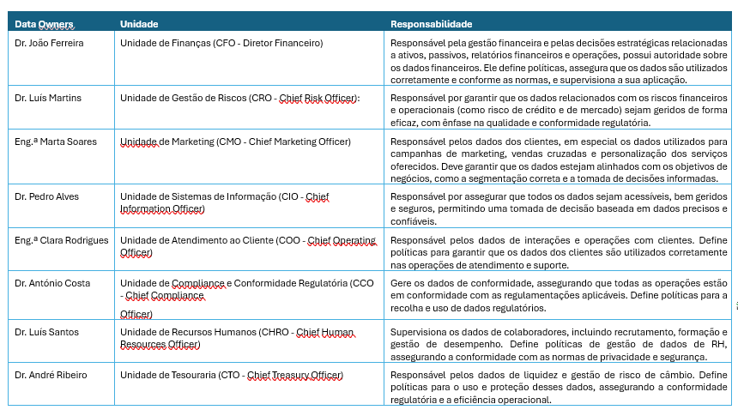
Papéis e Responsabilidades Data Owners
21
Notes:
Os Data Owners são responsáveis pela gestão geral dos dados dentro da organização, garantindo que os dados sejam utilizados de forma estratégica e que cumpram os requisitos de negócios e regulatórios.

Slide 23
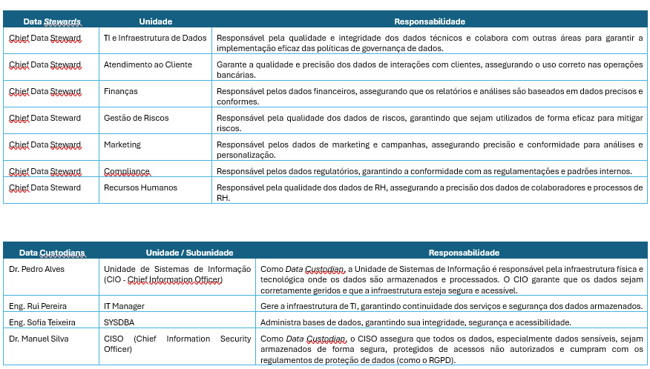
Papéis e Responsabilidades Data Stewards e Data Custodians
22
Notes:
Os Data Stewards são os responsáveis pela administração e governança diária dos dados, garantindo a qualidade, integridade e conformidade dos dados de acordo com as políticas internas e regulatórias.
Os Data Custodians são responsáveis pelo armazenamento, manutenção e proteção dos dados em sistemas e infraestruturas tecnológicas. Eles têm um papel operacional e de suporte técnico, garantindo que os dados sejam mantidos de acordo com os requisitos organizacionais e regulatórios.

Slide 24
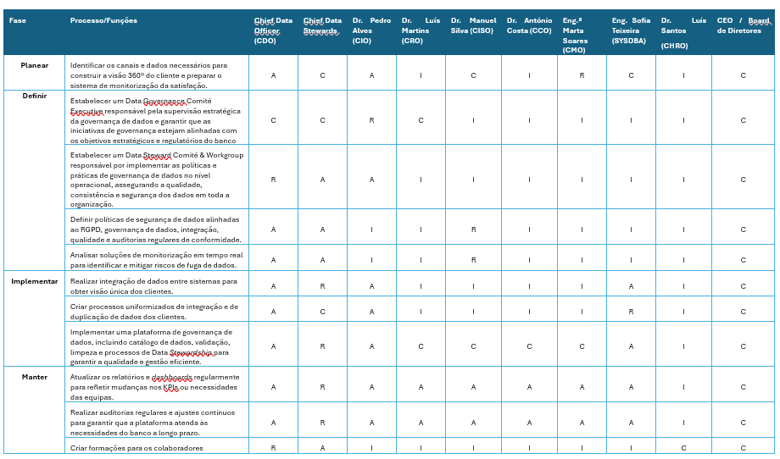
Matriz RACI
23
Notes:
Papéis:
R – Responsible for doing
A – Accountable for decisions or delegations
C – Consult before decision
I – Needs to be informed
Planear – 360 graus, Responsabilidade da diretoria de Marketing; accountability do chief data officer
Tambem definimos que a CEO (Matilde Santos) tem de ser sempre consultada antes da decisão final
Na parte do Definir, Definir politicas…RGPD em que a responsabilidade é do Dr- Manuel Silva CISO (Chief Information Security Officer)
Na fase Implementar, Criar processos uniformizados de integraçao e de duplicaçao dos dados dos clients , a responsabilidade é da Sofia Texeira, uma vez que é a SYSDBA(database system administrator), ou seja, responsavel pela gestão das bases de dados e que assegura a integridade e segurança dos dados
E por fim, no Manter, temos por exemplo a realização de auditorias regulares e ajustes contnuos para garantir que a Plataforma atenda às necessidades do banco a longo prazo que é da responsabilidade do data steward

Slide 25
05
Implementação
24
Notes:
Jéssica
A implementação do PGSD é uma etapa crítica do nosso projeto. Onde iremos apresentar os três pilares principais:
o roadmap
a gestão de mudança

Slide 26
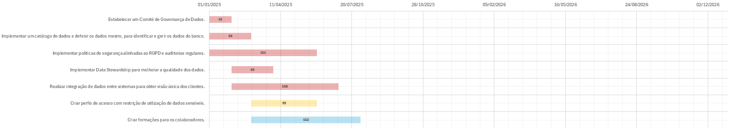
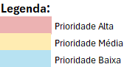
Roadmap do Programa – Curto Prazo
25
Notes:
No curto prazo, começamos com a criação do Comité de Governança de Dados e a implementação de políticas de segurança alinhadas ao RGPD

Slide 27
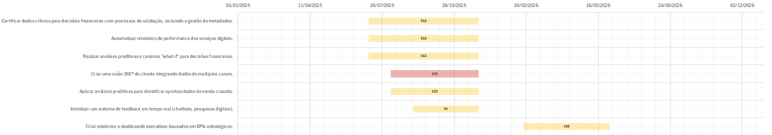
Roadmap do Programa – Médio Prazo
26
Notes:
No médio prazo, focamo-nos na integração de sistemas e na automatização de processos, como relatórios e análises preditivas.

Slide 28
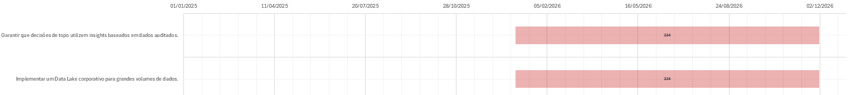
Roadmap do Programa – Longo Prazo
27
Notes:
Por fim, no longo prazo, priorizamos a sustentabilidade, com a implementação de um Data Lake e a utilização de dados auditados para decisões estratégicas.

Slide 29
Gestão de Mudança
Pessoas
Sessões de esclarecimento
Participação de líderes
Motivação
Adaptação a novas práticas
Fluxos alinhados às ferramentas
Workshops & Feedback
Processos
Tecnologia
Monitorização de processo
Revisão dos fluxos internos
Formação contínua
Competências para novas ferramentas
28
Notes:
Este slide apresenta as estratégias de Gestão de Mudança, que foram organizadas em três dimensões principais: Pessoas, Processos e Tecnologia.
Pessoas:
Começando pela dimensão das Pessoas, temos estratégias como Sessões de esclarecimento para reduzir dúvidas e resistências, a Participação de líderes para apoiar a transição, e iniciativas de Motivação para garantir o envolvimento e o compromisso de todos.
Processos:
Na dimensão dos Processos, focamo-nos na Monitorização contínua para garantir que as mudanças estão a ser aplicadas corretamente, e na Revisão dos fluxos internos para alinhar as operações às novas práticas.
Tecnologia:
Quanto à dimensão da Tecnologia, implementamos formações contínuas para preparar as equipas e desenvolvemos competências específicas para o uso eficaz das novas ferramentas, como o Data Lake e os sistemas integrados.

Slide 30
Plano de Comunicação
Objetivo | Público-Alvo | Meio | Frequência
Apresentar o programa | Todos os colaboradores | Email, reuniões | Inicial
Explicar mudanças específicas | Equipas operacionais | Workshops, webinares | Mensal
Reforçar importância da mudança | Líderes e gestores | Relatórios | Trimestral
Destacar sucessos alcançados | Todos | Eventos internos | Marcos importantes
29
Notes:
Este slide apresenta o Plano de Comunicação, que organiza os objetivos, os públicos-alvo, os meios utilizados e a frequência de cada interação. O foco está em garantir que todos os colaboradores estejam alinhados, desde a apresentação inicial do projeto até a celebração dos sucessos em momentos estratégicos. Os meios, como Email, reuniões, workshops, relatórios, eventos internos.

Slide 31
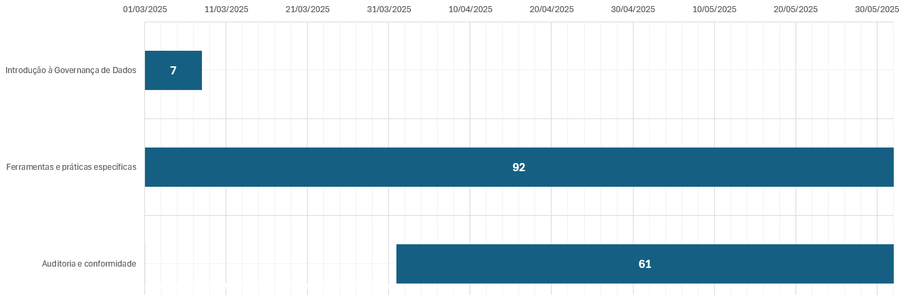
Plano de Formação
Nível | Objetivo | Público-Alvo | Período
Básico | Introdução à governança de dados | Todos os colaboradores | Março 2025
Avançado | Ferramentas e práticas específicas | Equipas operacionais | Março a Junho 2025
Especializado | Auditoria e conformidade | Equipa de Conformidade e Governança | Abril a Junho 2025
30
Notes:
Este é o Plano de Formação, que está dividido em três níveis: básico, avançado e especializado. Cada nível é adaptado ao público-alvo, começando com uma introdução para todos os colaboradores, passando por formações práticas para as equipas operacionais, e chegando ao nível especializado para compliance e auditores. O objetivo é garantir que todos tenham as competências necessárias para implementar e sustentar o programa com sucesso.

Slide 32
06
Metadados, Catálogo de Dados e Gestão de Dados Mestre
31
Notes:
Rodrigo

Slide 33
Glossário de Dados
Um glossário de dados é um repositório centralizado que reúne definições uniformizadas de termos e conceitos utilizados numa organização.
A
Análise de Dados: Uso de dados estruturados e não estruturados para gerar insights que suportem decisões estratégicas.
Análise de Risco: Avaliação de potenciais perdas financeiras associadas a empréstimos, investimentos ou outros fatores operacionais.
B
Big Data: Conjuntos massivos de dados gerados e processados pela organização para obter insights estratégicos.
Base de Dados Relacional: Estrutura de armazenamento de dados organizada em tabelas
interconectadas por relações lógicas.
32

Slide 34
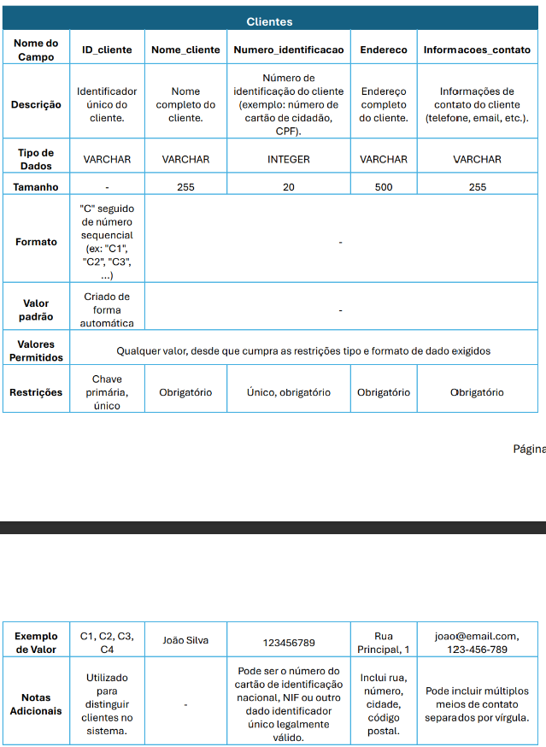
Dicionário de Dados
Um dicionário de dados é um repositório centralizado que contém informações detalhadas sobre os elementos de dados utilizados. Inclui nomes, definições, atributos, etc...
33

Slide 35
Gestão de Dados Mestre
A Gestão de Dados Mestre (MDM) é uma prática de gestão que identifica e consolida dados-chave de uma empresa, como clientes, produtos e fornecedores, criando uma única fonte de verdade confiável e estável.
A gestão de dados mestre contribui diretamente para:
Qualidade e Consistência: Reduz as inconsistências e a duplicação de dados.
Decisões Informadas: Fornecer uma visão única e confiável para decisões estratégicas.
Eficiência Operacional: Melhorar a integração entre sistemas e processos internos.
Conformidade Regulamentar: Facilita o cumprimento de exigências legais, ao garantir a precisão dos dados.
Exemplos de ferramentas de MDM incluem Informatica MDM, Talend, Stibo Systems e IBM Cloud Pak for Data, que oferecem soluções completas para validar e gerir dados mestre em organizações.
34

Slide 36
07
Segurança e Qualidade dos Dados
35
Notes:
Eliana

Slide 37
Aquisição de Frameworks
01
02
03
04
Garantir a confidencialidade, integridade e disponibilidade dos dados
Gerir riscos e implementar controlos de segurança eficazes
NIST
Cybersecurity
Framework
Cobit
Quadro Nacional
de Referência para
Cibersegurança
ISO/IEC 27001
36
Notes:
Izo vinte sete mil e um

Slide 38
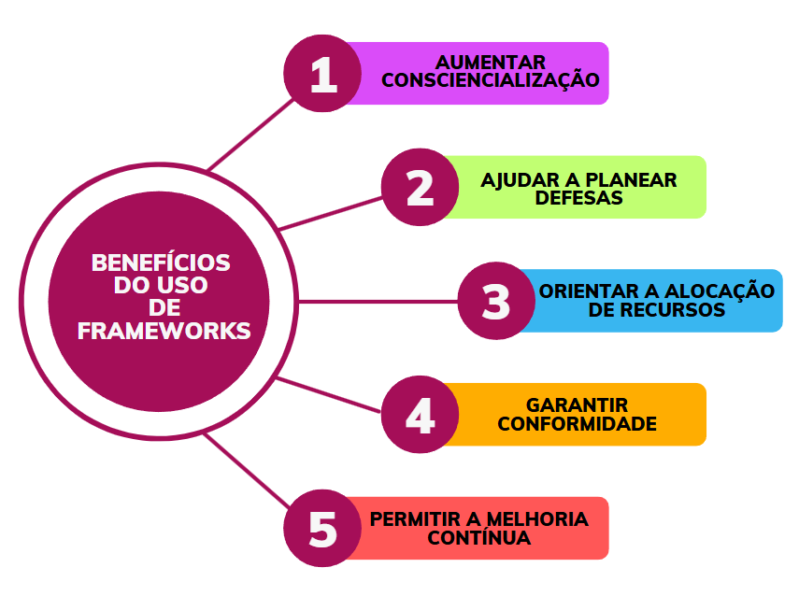
Benefícios do uso de Frameworks
37

Slide 39
Políticas de Segurança dos Dados
A gestão de riscos e a qualidade dos dados estão intimamente ligadas à segurança dos dados:
A qualidade dos dados é essencial para garantir que a informação utilizada pela organização seja precisa, confiável e consistente. Para que os dados mantenham a sua qualidade ao longo do tempo, é necessário protegê-los contra alterações indevidas e corrupção.
Ataques informáticos, falhas de sistemas e erros humanos são alguns dos problemas que podem comprometer os dados de uma organização.
Criptografia
Anti-vírus
Palavras-Passes
Auntenticação de 2 Fatores
Equipamentos fornecidos pela Empresa
Educação e Sensibilização dos colaboradores
VPN's (Redes Privadas Virtuais)
Atualizações Regulares
38

Slide 40
08
Ferramentas de Gestão de Dados e Tecnologia
39
Notes:
Jéssica

Slide 41




Ferramentas de Gestão de Dados e Tecnologia
Ferramenta | Função Principal | Benefícios
 | Governança centralizada de dados | - Facilita o alinhamento às políticas de governança - Aumenta a consistência e confiabilidade dos dados
 | Integração e qualidade de dados | - Automatiza processos de integração - Garante dados limpos e preparados para análise
 | Visualização e análise de dados | - Criação de dashboards e relatórios interativos - Suporte à tomada de decisões estratégicas
 | Armazenamento, colaboração e partilha de documentos | - Centraliza a gestão documental - Melhora a comunicação e o trabalho em equipa
40
Notes:
Este capítulo aborda as ferramentas escolhidas para suportar o programa de Governança de Dados.
[Descrever as ferramentas] Todas elas trabalham juntas para proporcionar uma boa implementação do programa.

Slide 42
Conclusão
O PGSD do Banco InovaData representa um passo estratégico para enfrentar os desafios de qualidade, segurança e integração de dados.
Com uma estrutura clara, ferramentas adequadas e um plano de formação sólido, garante-se o alinhamento estratégico, eficiência e conformidade regulatória.
O sucesso do programa depende da adesão das partes interessadas e da integração contínua das melhores práticas de governança de dados.
O Banco está preparado para transformar dados num ativo estratégico e aumentar a competitividade e sustentabilidade da organização.
41
Notes:
Encerramos esta apresentação destacando que o PGSD do Banco InovaData é um passo estratégico para enfrentar os desafios de qualidade, segurança e integração de dados. Com uma estrutura clara e ferramentas adequadas, o banco está preparado para transformar os dados em um ativo estratégico, impulsionando a competitividade e a sustentabilidade futura.

Slide 43
Obrigada!
Questões?
Eliana Oliveira
Jéssica Grácio
Maria Fialho
Rodrigo Fernandes

